Slide 1

ArrayList
05.1
I.E.S. Plaiaundi (Dpto. de Informática – J.M.S.)
C.F.G.S. Desarrollo de Aplicaciones Web / Multiplataforma
Curso Académico 2021 / 2022

Slide 2
1.- ¿Qué es un ArrayList?
Un ArrayList nos permite almacenar datos en memoria de forma similar a los Arrays, con la ventaja de que el número de elementos que almacena, lo hace de forma dinámica, es decir, que no es necesario declarar su tamaño como pasa en los array
Podemos almacenar elementos de cualquier clase
IES Plaiaundi - Dpto. de Informática (J.M.S.O.)
C.F.G.S. Desarrollo de Aplicaciones Web / Multiplataforma
2
Módulo: Programación
Curso académico: 2021 / 2022

Slide 3
1.- ¿Qué es un ArrayList?
ArrayList<tipo> nombreArray = new
ArrayList<tipo>();
tipo debe ser una clase.
Indica el tipo de objetos que contendrá el array
No podemos utilizar tipos primitivos, para un tipo primitivo debemos utilizar su clase envolvente
IES Plaiaundi - Dpto. de Informática (J.M.S.O.)
C.F.G.S. Desarrollo de Aplicaciones Web / Multiplataforma
3
Módulo: Programación
Curso académico: 2021 / 2022

Slide 4
1.- ¿Qué es un ArrayList?
ArrayList<Personas> alumnos = new
ArraList<Personas>();
Crea el array «alumnos» para objetos de la clase «Personas»
ArrayList<Integer> numeros = new
ArraList<Integer>();
Crea el array «numeros» de enteros
IES Plaiaundi - Dpto. de Informática (J.M.S.O.)
C.F.G.S. Desarrollo de Aplicaciones Web / Multiplataforma
4
Módulo: Programación
Curso académico: 2021 / 2022

Slide 5
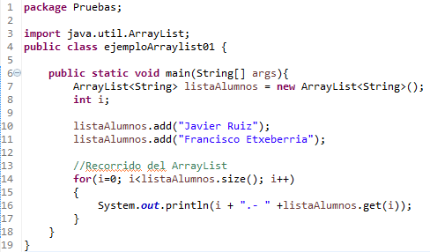

1.- ¿Qué es un ArrayList?
IES Plaiaundi - Dpto. de Informática (J.M.S.O.)
C.F.G.S. Desarrollo de Aplicaciones Web / Multiplataforma
5
Módulo: Programación
Curso académico: 2021 / 2022

Slide 6
2.- Métodos que proporciona ArrayList
Método | Descripción
size() | Devuelve el número de elementos (int)
add(x) | Añade el objeto X al final. Devuelve true
add(posición, x) | Inserta el objeto X en la posición indicada
get(posición) | Devuelve el elemento que está en la posición indicada
remove(posición) | Elimina el elemento que está en la posición indicada. Devuelve el elemento eliminado
IES Plaiaundi - Dpto. de Informática (J.M.S.O.)
C.F.G.S. Desarrollo de Aplicaciones Web / Multiplataforma
6
Módulo: Programación
Curso académico: 2021 / 2022

Slide 7
2.- Métodos que proporciona ArrayList
Método | Descripción
remove(x) | Elimina la primera ocurrencia del objeto X, Devuelve true si el elemento está en la lista
clear() | Elimina todos los elementos
set(posición, x) | Sustituye el elemento que se encuentra en la posición indicada por el objeto X. Devuelve el elemento sustituido
contains(s) | Comprueba si la colección contiene el objeto X. Devuelve true o false
indexOf(x) | Devuelve la posición del objeto X. Si no existe devuelve -1
IES Plaiaundi - Dpto. de Informática (J.M.S.O.)
C.F.G.S. Desarrollo de Aplicaciones Web / Multiplataforma
7
Módulo: Programación
Curso académico: 2021 / 2022

Slide 8
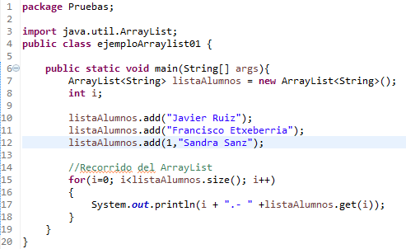

3.- Ejemplos
IES Plaiaundi - Dpto. de Informática (J.M.S.O.)
C.F.G.S. Desarrollo de Aplicaciones Web / Multiplataforma
8
Módulo: Programación
Curso académico: 2021 / 2022

Slide 9
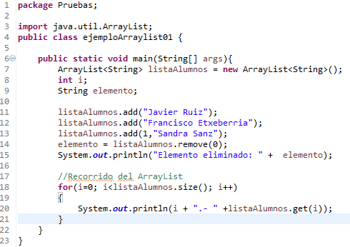

3.- Ejemplos
IES Plaiaundi - Dpto. de Informática (J.M.S.O.)
C.F.G.S. Desarrollo de Aplicaciones Web / Multiplataforma
9
Módulo: Programación
Curso académico: 2021 / 2022

Slide 10
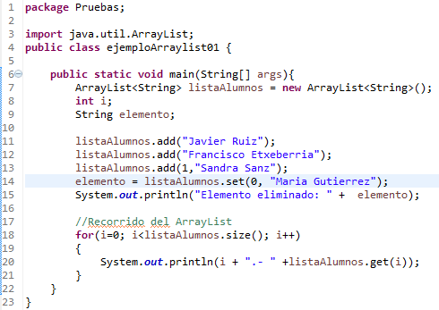

3.- Ejemplos
IES Plaiaundi - Dpto. de Informática (J.M.S.O.)
C.F.G.S. Desarrollo de Aplicaciones Web / Multiplataforma
10
Módulo: Programación
Curso académico: 2021 / 2022

Slide 11
4.- Arrays bidimensionales con ArrayList
Un ArrayList es un array unidimensional, pero con ellos podemos simular arrays de dos o más dimensiones anidando ArrayLists
Para crear una matriz lo que creamos es un ArrayList cuyos elementos son a su vez ArrayList. Esto se puede extender sucesivamente y obtener arrays de más dimensiones
IES Plaiaundi - Dpto. de Informática (J.M.S.O.)
C.F.G.S. Desarrollo de Aplicaciones Web / Multiplataforma
11
Módulo: Programación
Curso académico: 2021 / 2022

Slide 12
5.- Arrays bidimensionales Ejemplo
Programa: que lee las notas de 5 alumnos y las guarda en un ArrayList Bidimensional. Cada alumno tienen un número indeterminado de notas. La lectura de notas de cada alumno acaba cuando se introduce un número negativo. Finalmente se muestran todas las notas de todos los alumnos
IES Plaiaundi - Dpto. de Informática (J.M.S.O.)
C.F.G.S. Desarrollo de Aplicaciones Web / Multiplataforma
12
Módulo: Programación
Curso académico: 2021 / 2022

Slide 13
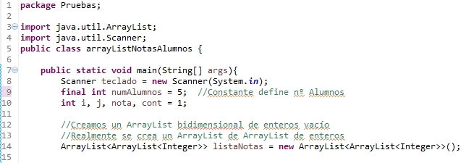
5.- Arrays bidimensionales Ejemplo
ArrayList<ArrayList<Integer>> listaNotas =
new ArrayList<ArrayList<Integer>>();
IES Plaiaundi - Dpto. de Informática (J.M.S.O.)
C.F.G.S. Desarrollo de Aplicaciones Web / Multiplataforma
13
Módulo: Programación
Curso académico: 2021 / 2022

Slide 14
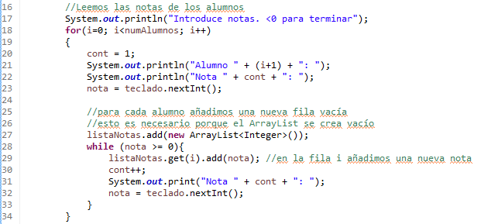
5.- Arrays bidimensionales Ejemplo
IES Plaiaundi - Dpto. de Informática (J.M.S.O.)
C.F.G.S. Desarrollo de Aplicaciones Web / Multiplataforma
14
Módulo: Programación
Curso académico: 2021 / 2022

Slide 15
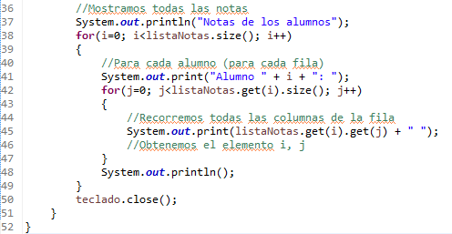
5.- Arrays bidimensionales Ejemplo
IES Plaiaundi - Dpto. de Informática (J.M.S.O.)
C.F.G.S. Desarrollo de Aplicaciones Web / Multiplataforma
15
Módulo: Programación
Curso académico: 2021 / 2022

Slide 16
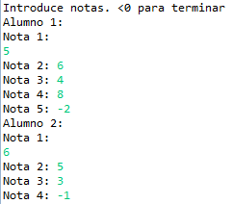
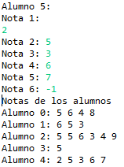

5.- Arrays bidimensionales Ejemplo
IES Plaiaundi - Dpto. de Informática (J.M.S.O.)
C.F.G.S. Desarrollo de Aplicaciones Web / Multiplataforma
16
Módulo: Programación
Curso académico: 2021 / 2022

Slide 17
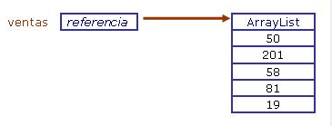
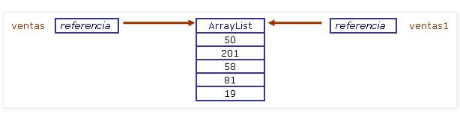
6.- Copiar un ArrayList
El nombre de un ArrayList contiene la referencia al ArrayList, es decir, la dirección de memoria donde se encuentra el ArrayList.
ArrayList<Integer> ventas1 = ventas;
No copia el Array ventas en el nuevo Array ventas1, sino que crea un alias
IES Plaiaundi - Dpto. de Informática (J.M.S.O.)
C.F.G.S. Desarrollo de Aplicaciones Web / Multiplataforma
17
Módulo: Programación
Curso académico: 2021 / 2022

Slide 18
6.- Copiar un ArrayList
De esta forma tenemos dos maneras de acceder al mismo ArrayList: mediante la referencia ventas y mediante la referencia ventas1.
Para hacer una copia podemos hacerla de forma manual elemento a elemento podemos pasara la referencia del ArrayList al constructor del nuevo.
IES Plaiaundi - Dpto. de Informática (J.M.S.O.)
C.F.G.S. Desarrollo de Aplicaciones Web / Multiplataforma
18
Módulo: Programación
Curso académico: 2021 / 2022

Slide 19
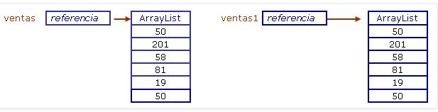
6.- Copiar un ArrayList
ArrayList<Integer> ventas1 =
newArrayList(ventas);
IES Plaiaundi - Dpto. de Informática (J.M.S.O.)
C.F.G.S. Desarrollo de Aplicaciones Web / Multiplataforma
19
Módulo: Programación
Curso académico: 2021 / 2022

Slide 20
7.- ArrayList como parámetro de un método
Public static ArrayList<String> invertir
(ArrayList<String> nombre) {
ArrayList<String> resultado = new ArrayList();
for (int i = nombres.size()-1; i >= 0; i--)
resultado.add(nombres.get(i));
return resultado;
}
IES Plaiaundi - Dpto. de Informática (J.M.S.O.)
C.F.G.S. Desarrollo de Aplicaciones Web / Multiplataforma
20
Módulo: Programación
Curso académico: 2021 / 2022

Slide 21
7.- ArrayList como parámetro de un método
public static void main(String[] args) {
ArrayList<String> nombres = new ArrayList();
nombres.add(“Luis”);
nombres.add(“Gorka”);
nombres.add(“Nekane”);
System.out.println(nombres);
nombres = invertir(nombres);
System.out.println(nombres);
}
IES Plaiaundi - Dpto. de Informática (J.M.S.O.)
C.F.G.S. Desarrollo de Aplicaciones Web / Multiplataforma
21
Módulo: Programación
Curso académico: 2021 / 2022

